Slide 1
Chương 1: Tổ chức Workflow
Mô hình Waterfall
Mô hình Re-use
Mô hình Spiral
Mô hình Evolutionary
Mô hình RUP

Slide 2
1. Mô hình Waterfall
Đặc điểm
Là một mô hình của quy trình phát triển phần mềm, trong đó quy trình phát triển trông giống như một dòng chảy, với các pha được thực hiện theo trật tự nghiêm ngặt và không có sự quay lui hay nhảy vượt pha
Các pha của mô hình thác nước bao gồm:
Phân tích và xác định các yêu cầu
Thiết kế hệ thống và phần mềm
Cài đặt và kiểm thử đơn vị
Tích hợp và kiểm thử hệ thống
Vận hành và bảo trì.

Slide 3
1. Mô hình Waterfall
b) Nhận xét
Ưu điểm:
Dễ phân công công việc, phân bố chi phí, giám sát công việc.
Kiến trúc hệ thống hàng đợi ổn định.
Nhược điểm:
Mối quan hệ giữa các giai đoạn không được thể hiện.
Hệ thống phải được kết thúc ở từng giai đoạn do vậy rất khó thực hiện được đầy đủ những yêu cầu của khách hàng… vì trong mô hình này rất khó khăn trong việc thay đổi các pha đã được thực hiện.
Chỉ tiếp xúc với khách hàng ở pha đầu tiên nên không đáp ứng được hết các yêu cầu của khách hàng.
Chi phí phát triển dự án tương đối cao.
Khả năng thất bại cao.

Slide 4
2. Mô hình Re-use
Đặc điểm
Mô hình này dựa trên kỹ thuật tái sử dụng một cách có hệ thống; trong đó hệ thống được tích hợp từ nhiều thành phần đang tồn tại .
Các trạng thái chính của quy trình bao gồm:
Phân tích thành phần sẵn có
Điều chỉnh yêu cầu
Thiết kế hệ thống với kỹ thuật tái sử dụng
Xây dựng và tích hợp hệ thống

Slide 5
2. Mô hình Re-use
b) Nhận xét
Ưu điểm:
Cho phép giảm thời gian phát triển các ứng dụng CSDL và có nhiều giao diện người dùng hay tích hợp các thành phần có sẵn.
Người sử dụng sẽ tham gia vào các hoạt động kiểm thử.
Nhược điểm:
Khó có sự nhất quán giữa những thành phần được phát triển bởi các nhóm khác nhau.
Không phù hợp cho những ứng dụng đòi hỏi hiệu suất vì thường phụ thuộc vào sự hỗ trợ của môi trường phát triển và ngôn ngữ cấp cao.

Slide 6
3. Mô hình Spiral
Đặc điểm
Mô hình xoắn ốc (spiral model) là quy trình phát triển định hướng rủi ro cho các dự án phần mềm. Kết hợp của thế mạnh của các mô hình khác và giải quyết khó khăn của các mô hình trước còn tồn tại.
Các pha trong quy trình phát triển xoắn ốc bao gồm:
Thiết lập mục tiêu: xác định mục tiêu cho từng pha của dự án.
Đánh giá và giảm thiểu rủi ro: rủi ro được đánh giá và thực hiện các hành động để giảm thiểu rủi ro.
Phát triển và đánh giá: sau khi đánh giá rủi ro, một mô hình xây dựng hệ thống sẽ được lựa chọn từ những mô hình chung.
Lập kế hoạch: đánh giá dự án và pha tiếp theo của mô hình xoắn ốc sẽ được lập kế hoạch.

Slide 7
3. Mô hình Spiral
b) Nhận xét
Ưu điểm:
Là mô hình hội tụ các tính năng tốt và khắc phục các yếu điểm của nhiều mô hình phát triển khác gặp phải.
Giám sát dự án dễ dàng và hiệu quả
Rất phù hợp với dự án có nguy cơ cao và giảm thiểu rủi ro, đối phó với những thay đổi trong quá trình thực hiện dự án
Dự đoán về thời hạn và chi phí sát với thực tế
Nhược điểm:
Phân tích rủi ro khá tốn kém, chủ yếu áp dụng cho dự án lớn, có tiềm lực về tài chính
Yêu cầu thay đổi thời xuyên dẫn đến lặp vô hạn, phức tạp, cần có đội ngũ chuyên gia về phân tích rủi ro
Chưa được áp dụng rộng rãi như mô hình thác nước, nguyên mẫu.

Slide 8
4. Mô hình Evolutionary
Đặc điểm
Mô hình tiến hóa được đưa ra nhằm giải quyết những khó khăn gây ra do yêu cầu của khách hàng không rõ ràng hoặc hay thay đổi. Ý tưởng của mô hình này là phát triển phẩn mềm qua nhiều phiên bản, mỗi phiên bản được đưa ra lấy ý kiến khách hàng, được sửa chữa, làm mịn cho đến khi đạt được phiên bản hoàn chỉnh.
Hai phương pháp để thực hiện mô hình này:
Phát triển thăm dò: Mục đích của nó là làm việc với khách hàng và đưa ra hệ thống cuối cùng từ những đặc tả sơ bộ ban đầu.
Loại bỏ mẫu thử: Mục đích là để tìm hiểu các yêu cầu của hệ thống. Phương pháp này thường bắt đầu với những yêu cầu không rõ ràng và ít thông tin

Slide 9
4. Mô hình Evolutionary
b) Nhận xét
Ưu điểm:
Chú trọng việc tái sử dụng mẫu. Một phần của hệ thống có thể được phát triển ngay trong các giai đoạn phân tích phát triển yêu cầu và thiết kế.
Cho phép thay đổi yêu cầu và khuyến khích người sử dụng tham gia trong suốt chu kỳ của dự án.
Nhược điểm:
Việc phát triển qua nhiều phiên bản có thể phá vỡ kiến trúc tổng thể của phần mềm.
Các tài liệu mô tả cho từng phiên bản thường không được lập đầy đủ.
Khách hàng có thể nhầm tưởng rằng một bản mẫu có thể tốt gần như sản phẩm thật và có xu hướng đưa thêm vào những yêu cầu không cần thiết.
Tính chặt chẽ, minh bạch của quy trình kém.

Slide 10
5. Mô hình RUP
Đặc điểm
Mô hình này được đề xuất dựa trên ý tưởng thay vì phải xây dựng và chuyển giao hệ thống một lần thì sẽ được chia thành nhiều vòng, tăng dần. Mỗi vòng là một phần kết quả của một chức năng được yêu cầu.
Các yêu cầu của người sử dụng được đánh thứ tự ưu tiên. Yêu cầu nào có thứ tự ưu tiên càng cao thì càng ở trong những vòng phát triển sớm hơn.

Slide 11
5. Mô hình RUP
b) Nhận xét
Ưu điểm:
Giảm rủi ro sớm trong chu kỳ phát triển phần mềm. Những yêu cầu quan trọng thường được phát triển và chuyển đến người sử dụng sớm.
Phản hồi của nguời sử dụng về những vấn đề phát sinh trong phiên bản trước được dùng để cải tiến và ngăn ngừa những vấn đề tương tự xảy ra trong những phiên bản tiếp theo.
Nhược điểm:
Khó có sự nhất quán giữa những thành phần được phát triển bởi các nhóm khác nhau.
Không phù hợp cho những ứng dụng đòi hỏi hiệu suất vì thường phụ thuộc vào sự hỗ trợ của môi trường phát triển và ngôn ngữ cấp cao

Slide 12
Chương 2: Các KPA cơ bản của Requirement Engineering
Requirement Elicitation (Phát hiện yêu cầu)
Requirement Analysis (Phân tích yêu cầu)
Requirement Specification (Đặc tả yêu cầu)
Requirement Validation (Kiểm thử yêu cầu)
Requirement Management (Quản lý yêu cầu)

Slide 13
1. Requirement Elicitation (Phát hiện yêu cầu)
Định nghĩa
Phát hiện yêu cầu là hoạt động thu thập và xử lý các nhu cầu, xác định các yêu cầu tài nguyên, thiết lập các mối liên hệ giữa các bên liên quan và thu thập các thông tin và tài liệu cần thiết.

Slide 14
1. Requirement Elicitation (Phát hiện yêu cầu)
b) Nội dung
Nguồn gốc yêu cầu
Người sử dụng (Khách hàng): Khách hàng cung cấp các business requirement và user requirement.
Các chuyên gia phân tích
Các phần mềm tương tự (có sẵn trên thị trường)
Kỹ thuật phát hiện
Phương pháp phỏng vấn
Phương pháp bảng hỏi
Phương pháp quan sát
Phương pháp nghiên cứu tài liệu và các phần mềm tương ứng

Slide 15
2. Requirement Analysis (Phân tích yêu cầu)
Định nghĩa
Phân tích yêu cầu là hoạt động:
Phát hiện và xử lý sự xung đột giữa các yêu cầu
Khám phá giới hạn của phần mềm và cách nó tương tác với tổ chức của nó và môi trường hoạt động
Xây dựng yêu cầu hệ thống để tìm ra yêu cầu phần mềm

Slide 16
2. Requirement Analysis (Phân tích yêu cầu)
b) Nội dung
Phân loại yêu cầu
Mô hình hóa khái niệm
Thiết kế cấu trúc và phân bố yêu cầu
Đàm phán các yêu cầu
Phân tích hình thức

Slide 17
3. Requirement Specification (Đặc tả yêu cầu)
Định nghĩa
Đặc tả yêu cầu là hoạt động tạo ra các tài liệu có thể nhận xét theo góc nhìn hệ thống, kiểm tra và phê duyệt.

Slide 18
3. Requirement Specification (Đặc tả yêu cầu)
b) Nội dung
Tài liệu hóa hệ thống
Đặc tả yêu cầu hệ thống
Đặc tả yêu cầu phần mềm

Slide 19
4. Requirement Validation (Kiểm thử yêu cầu)
Định nghĩa
Kiểm thử yêu cầu là quá trình xem xét lại các đặc tả yêu cầu và các minh họa trực quan đi kèm với các bên liên quan để xác định các thuộc tính chất lượng như sự hoàn thiện, sự phù hợp, sự rõ ràng, tính thực tiễn.

Slide 20
4. Requirement Validation (Kiểm thử yêu cầu)
b) Nội dung
Nhận xét các yêu cầu
Tạo nguyên mẫu
Kiểm thử mô hình
Thử nghiệm chấp nhận

Slide 21
5. Requirement Management (Quản lý yêu cầu)
Định nghĩa
Quản lý các yêu cầu phần mềm là thực hiện các giao tiếp và thoả thuận với người sử dụng về các yêu cầu của phần mềm cần thực hiện (CMU/SEI 1995)
Xác định giới hạn của phần mềm (Requirement baseline)
Duyệt lại các giới hạn của phần mềm
Quản lý các thay đổi trong yêu cầu phần mềm (Requirement Changes)

Slide 22
5. Requirement Management (Quản lý yêu cầu)
b) Nội dung
Quản lý sự thay đổi yêu cầu
Quản lý thuộc tính yêu cầu
Theo dõi các yêu cầu
Đo lường yêu cầu

Slide 23
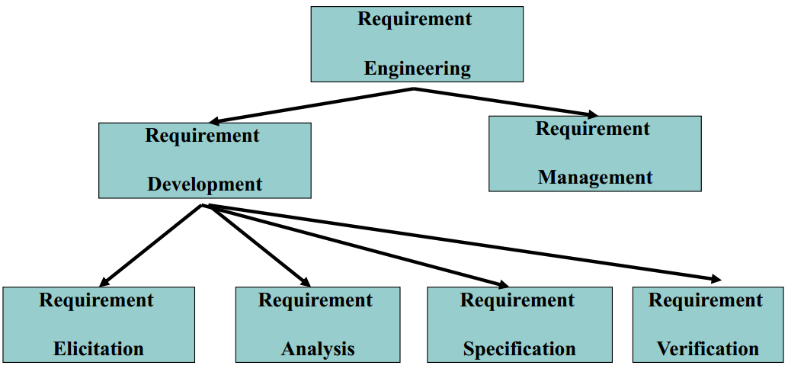
Sơ đồ mối quan hệ giữa các KPA
Về mặt cấu trúc

Slide 24
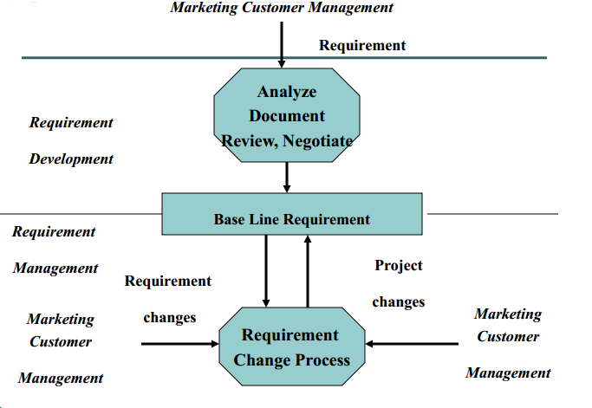
Sơ đồ mối quan hệ giữa các KPA
b) Về mặt hoạt động

Slide 25
Chương 3: Các phương pháp xác định yêu cầu phần mềm truyền thống
Phương pháp phỏng vấn (Interviewing)
Phương pháp bảng hỏi (Questionnaires)
Phương pháp Quan sát (Observation)
Phương pháp Nghiên cứu tài liệu và các Hệ thống phần mềm tương tự (Study of documents and software systems)

Slide 26
1. Phương pháp phỏng vấn (Interviewing)
Định nghĩa
Phỏng vấn là một kỹ năng quan trọng trong việc tìm hiểu và thu thập thông tin trong thực tế.
Hầu hết các cuộc phỏng vấn được tiến hành với khách hàng.
Việc phỏng vấn với khách hàng gợi ra phần lớn các yêu cầu đối với phần mềm.
Các chuyên gia cũng có thể được phỏng vấn nếu nhà phân tích yêu cầu không có đủ kiến thức về chuyên môn. Phỏng vấn với các chuyên gia thường xuyên là cách để tiếp thu kiến thức phổ biến đối với những nhà phân tích.

Slide 27
1. Phương pháp phỏng vấn (Interviewing)
b)Phân loại
Phỏng vấn có cấu trúc là một cuộc phỏng vấn được chuẩn bị trước và có một chương trình rõ ràng, nhiều câu hỏi được định trước.
Phỏng vấn không có cấu trúc giống như các buổi gặp họp không chính thức, không có câu hỏi định trước cũng như mục tiêu dự kiến. Mục đích của cuộc phỏng vấn không có cấu trúc là để khách hàng nói ra suy nghĩ của họ, và trong quá trình này, gợi ra các yêu cầu mà nhà phân tích mong muốn hoặc không mong muốn, từ đó đặt câu hỏi.

Slide 28
1. Phương pháp phỏng vấn (Interviewing)
c)Kỹ thuật thực hiện
Câu hỏi mở: Câu trả lời có thể không được dự đoán trước.
Câu hỏi đóng: câu trả lời được chọn từ một loạt câu trả lời được cung cấp trước hoặc đơn giản là “có” hoặc “không”.

Slide 29
1. Phương pháp phỏng vấn (Interviewing)
d)Nhận xét
Ưu điểm:
Thu thập thông tin linh hoạt
Có khả năng tìm hiểu sâu các yêu cầu
Khả năng thực hiện phỏng vấn ở khoảng cách xa thông qua video.
Nhược điểm:
Tốn thời gian trong việc thực hiện phỏng vấn cũng như đòi hỏi một số hoạt động theo dõi.
Có thể xảy ra hiểu lầm hoặc hiểu bị sai lệch.
Các thông tin thu được có thể trái ngược nhau từ những người được phỏng vấn khác nhau về cùng một vấn đề.

Slide 30
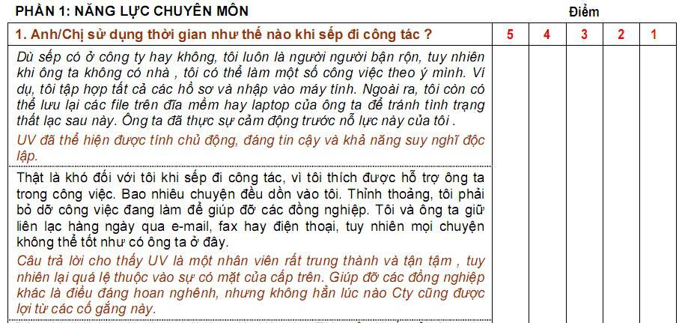
1. Phương pháp phỏng vấn (Interviewing)
e)Văn bản mẫu
Bảng lưu câu hỏi, trả lời và đánh giá

Slide 31
2. Phương pháp bảng hỏi (Questionnaires)
Định nghĩa
Bảng hỏi là phương pháp hiệu quả để thu thập thông tin từ nhiều khách hàng. Bảng hỏi thường được sử dụng ngoài các cuộc phỏng vấn và không thay thế.

Slide 32
2. Phương pháp bảng hỏi (Questionnaires)
b)Phân loại
Các dạng câu hỏi (theo Whitten and Bentley 1998):
Câu hỏi có nhiều lựa chọn – người được phỏng vấn chọn một hay nhiều câu trả lời từ những câu trả lời đã được cung cấp.
Câu hỏi đánh giá – bày tỏ đánh giá của mình về một tuyên bố, như “hoàn toàn đồng ý, đồng ý, không đồng ý, rất không đồng ý hay không biết”.
Câu hỏi xếp hạng – câu trả lời cung cấp được xếp hạng theo thứ tự số, phần trăm...

Slide 33
2. Phương pháp bảng hỏi (Questionnaires)
c) Nhận xét
Ưu điểm:
Thu được thông tin từ nhiều người
Tốn chi phí và thời gian vừa phải
Thông tin tập trung có tính định hướng
Dễ nhập liệu và xử lý.
Nhược điểm:
Thông tin cứng nhắc
Tính thụ động
Đòi hỏi kỹ năng hỏi từ người tạo bảng hỏi
Sự phong phú thấp

Slide 34
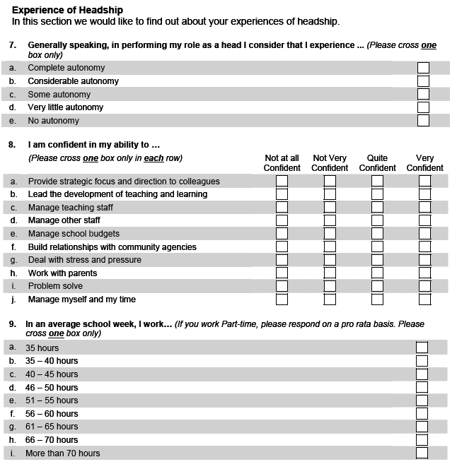
2. Phương pháp bảng hỏi (Questionnaires)
d) Văn bản mẫu

Slide 35
3. Phương pháp Quan sát (Observation)
Định nghĩa
Là phương pháp ghi lại có kiểm soát các sự kiện hoặc các hành vi ứng xử của con người. Thường được dùng kết hợp với các phương pháp khác để kiểm tra chéo độ chính xác của dữ liệu thu thập.

Slide 36
3. Phương pháp Quan sát (Observation)
b) Phân loại
Quan sát bị động – Các nhà phân tích quan sát hoạt động công việc mà không làm gián đoạn hay tham gia trực tiếp vào công việc và thậm chí, trong một số trường hợp có thể sử dụng máy quay để quan sát.
Quan sát chủ động – Các nhà phân tích tham gia vào các hoạt động và tích cực trở thành một phần của nhóm.
Quan sát giải thích – người sử dụng giải thích các hoạt động của mình cho người quan sát trong khi làm việc.

Slide 37
3. Phương pháp Quan sát (Observation)
c) Kỹ thuật thực hiện
Xác định mục đích quan sát.
Lựa chọn đối tượng quan sát.
Tổ chức và hướng dẫn quan sát.
Báo cáo kết quả quan sát

Slide 38
3. Phương pháp Quan sát (Observation)
d) Nhận xét
Ưu điểm:
Dễ thực hiện đối với người quan sát
Tính trực quan
Nhược điểm:
Kết quả mang tính chủ quan
Tính riêng tư của một số công việc
Sự phản ứng của người bị quan sát
Cần nhiều thời gian
Thông tin bề ngoài, hạn chế không đầy đủ

Slide 39
4. Phương pháp Nghiên cứu tài liệu và các Hệ thống phần mềm tương tự
Định nghĩa
Là phương pháp nghiên cứu các tài liệu của các doanh nghiệp và hệ thống các biểu mẫu, báo cáo.

Slide 40
4. Phương pháp Nghiên cứu tài liệu và các Hệ thống phần mềm tương tự
b) Nhận xét
Ưu điểm:
Tìm ra các vấn đề còn tồn tại trong phần mềm
Cơ hội tiếp thu cái mới
Phương hướng tiếp cận có thể tác động đến yêu cầu của HTTT
Lí do tồn tại của hệ thống hiện hành
Tìm ra thông tin các cá nhân liên quan đến hệ thống giúp cho việc giao tiếp, liên lạc đúng mục tiêu hơn.
Nhược điểm:
Thiếu tài liệu
Tài liệu hết hạn
Các tài liệu có nguồn cung cấp thông tin không chính xác, trùng lặp

Slide 41
Chương 4: Các phương pháp xác định yêu cầu phần mềm nâng cao
Phương pháp Nguyên mẫu (Prototyping)
Phương pháp Brainstorming
Phương pháp Joint application development (JAD)
Phương pháp Rapid application development (RAD)

Slide 42
1. Phương pháp Nguyên mẫu (Prototyping)
Định nghĩa
Khuôn mẫu (Prototyping) là phương pháp thu thập yêu cầu phần mềm phổ biến nhất.
Khuôn mẫu phần mềm được xây dựng nhằm tạo ra cho khách hàng sự hình dung trước về toàn bộ hoặc một phần của hệ thống và từ đó thu về các ý kiến phản hồi của họ.

Slide 43
1. Phương pháp Nguyên mẫu (Prototyping)
b) Phân loại
“Throw-away” prototype:
Được lược bỏ đi khi việc phát hiện yêu cầu hoàn thành.
Nhắm vào các bước quyết định yêu cầu của vòng đời.
Thường tập trung vào các yêu cầu khó hiểu nhât.
Evolutionary prototype:
Vẫn còn được duy trì sau khi quá trình phát hiện yêu cầu hoàn thành và được sử dụng khi tiến hành tạo sản phẩm hoàn thiện.
Nhắm vào tốc độ của sự chuyển giao sản phẩm.
Thường tâp trung vào các yêu cầu dễ hiểu nhất nên các phiên bản đầu của sản phẩm có thể được chuyển giao một cách nhanh chóng.

Slide 44
1. Phương pháp Nguyên mẫu (Prototyping)
c) Kỹ thuật thực hiện
Khảo sát các yêu cầu của hệ thống
Lựa chọn công cụ phát triển mẫu thử
Trao đổi với người dùng về mẫu thử

Slide 45
1. Phương pháp Nguyên mẫu (Prototyping)
d) Nhận xét
Ưu điểm:
Giải quyết yêu cầu của người dùng không rõ ràng.
Các thiết kế phức tạp và đòi hỏi mẫu cụ thể.
Sẵn công cụ để xây dựng mẫu
Nhược điểm:
Khó thích ứng cho nhiều loại người dùng
Chia sẻ dữ liệu với các hệ thống khác thường không được xem xét.
Kiểm tra vòng đời phát triển hệ thống thường bị bỏ qua.
Hình thành xu hướng không chuẩn mực trong việc tạo ra tài liệu hình thức về yêu cầu hệ thống
Các mẫu thường xây dựng trên các hệ thống đơn, chưa xét tương tác với hệ thống khác.

Slide 46
2. Phương pháp Brainstorming
Định nghĩa
Brainstorminh là một kĩ thuật hội thảo nhằm tạo lập ý tưởng mới hoặc tìm một giải pháp mới với một vấn đề cụ thể bằng cách loại ra các sự đánh giá và định kiến xã hội.
Nhìn chung, brainstorming không phải dành cho việc phân tích hay quyết định vấn đề mà là tạo ra ý tưởng mới hoặc các giải pháp khả thi.

Slide 47
2. Phương pháp Brainstorming
b) Kỹ thuật thực hiện
Nêu ý tưởng.
Hạn chế xung đột, chê bai ý tưởng trong nhóm
Tìm thật nhiều ý tưởng trong thời gian ngắn nhất
Khuyến khích tổ hợp các ý kiến thành viên
Tìm ý tưởng mới dựa trên ý của các thành viên
Thâu tóm ý tưởng.
Chọn ra các ý tưởng khả thi nhất theo yêu cầu ban đầu.
Biến các ý tưởng chọn lọc thành giải pháp.
Chọn các giải pháp khả thi, thực tiễn và phù hợp nhất với hoàn cảnh.
Công cụ điển hình thực hiện phương pháp.

Slide 48
2. Phương pháp Brainstorming
c) Nhận xét
Ưu điểm:
Khuyến khích mọi thành viên tham gia.
Cho phép các thành viên tranh luận với nhau về các ý kiến đề xuất.
Người điều phối hay thư ký duy trì cuộc hội thảo không bị gián đoạn.
Diễn ra nhanh chóng
Đưa ra giải pháp khả thi cho vấn đề.
Khuyến khích ý tưởng, suy nghĩ sáng tạo độc đáo.
Nhược điểm:
Phụ thuộc vào ý tưởng
Có thể không thu được kết quả.

Slide 49
3. Phương pháp Joint application development (JAD)
Định nghĩa
Phát triển phần mềm tích hợp - Joint application development (JAD) cũng là một kĩ thuật giống brainstorming. Giống như tên gọi của nó – một JAD là một hoặc nhiều nhóm phát triển tập trung các cổ đông – khách hàng và developer.
Một cuộc họp JAD có thể mất vài giờ, vài ngày thậm chị vài tuần. Số lượng thành viên thường không vượt quá 25 đến 30 người. Những thành viên bao gồm:
Leader – người điều hành
Thư kí
Khách hàng
Developer và các thành viên của team.

Slide 50
3. Phương pháp Joint application development (JAD)
b) Kỹ thuật thực hiện
Thời gian diễn ra từ 5 đến 10 ngày
Lưu giữ các ý kiến bằng băng ghi âm
Quản trị các xung đột

Slide 51
3. Phương pháp Joint application development (JAD)
c) Nhận xét
Ưu điểm:
Hiệu quả
Cho kết quả nhanh.
Giảm đáng kể thời gian, chi phí và lỗi dự án
Nhiều vấn đề được thảo luận đến thống nhất.
Nhiều thông tin được bổ sung và làm chính xác.
Nhược điểm:
Chi phí lớn, tốn kém.
Cần có văn phòng đặc biệt để tổ chức.
Cần người có kinh nghiệm lãnh đạo

Slide 52
4. Phương pháp Rapid application development (RAD)
Định nghĩa
Phát triển ứng dụng trong thời gian ngắn - Rapid application development(RAD) được hiểu nhiều hơn là một phương pháp phát hiện yêu cầu phần mềm. Nó là một cách tiếp cận phát triển phần mềm như là một quá trình. RAD nhắm vào việc cung cấp giải pháp hệ thống một cách nhanh chóng, tăng dần từng bước với mỗi chu kì.

Slide 53
4. Phương pháp Rapid application development (RAD)
b) Kỹ thuật thực hiện
Business modeling
Process and Data modeling
Application Generation and Testing

Slide 54
4. Phương pháp Rapid application development (RAD)
c) Nhận xét
Ưu điểm:
Quy trình được hoàn thành nhanh.
Khả năng tái sử dụng mã nguồn
Nhược điểm:
Mâu thuẫn trong việc thiết kế giao diện
Giải pháp mang tính cụ thể chứ không phải giải pháp chung
Thiếu hụt tài liệu
Cần nguồn nhân lực dồi dào
Sự xung đột của các thông tin có thể dẫn đến thất bại
Không phù hợp với các ứng dụng khó module hóa hoặc đòi hỏi tính năng cao

Slide 55
Chúng em cảm ơn thầy cô và các bạn đã lắng nghe

